Slide 1

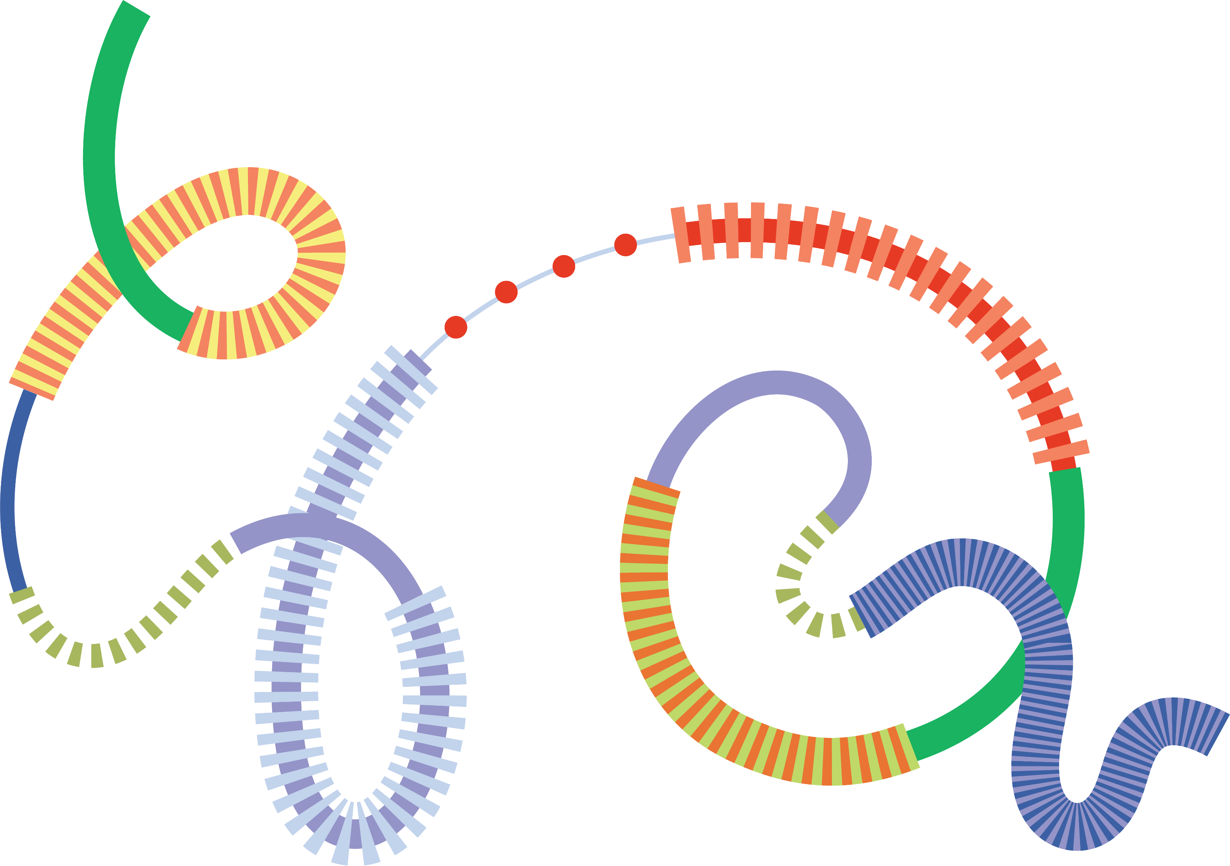
Informatīvs ziņojums
XIII Latvijas Skolu jaunatnes dziesmu un deju svētki
Alise Timermane
Ādažu novada Dziesmu un deju svētku koordinatore

Slide 2
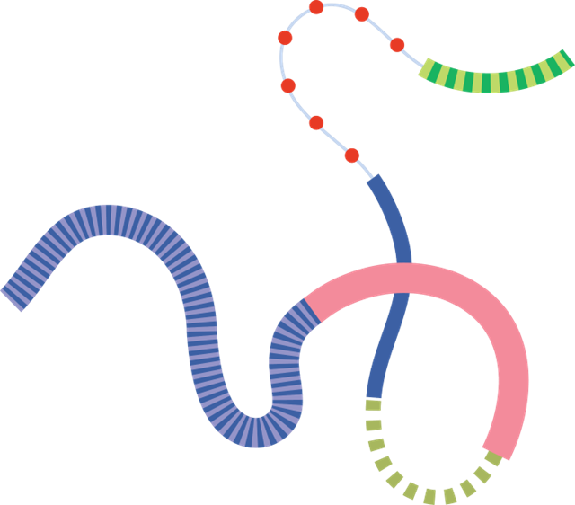
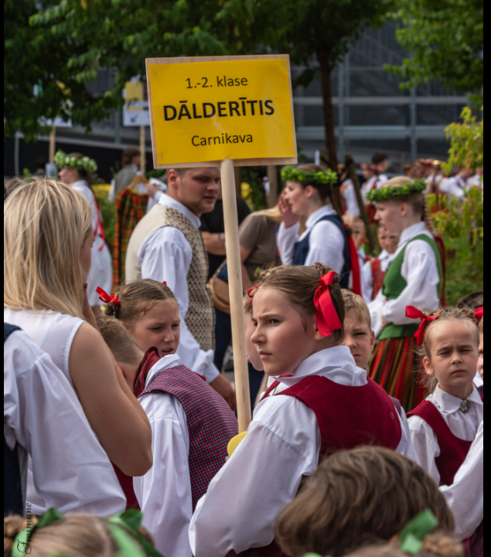
XIII Latvijas Skolu jaunatnes dziesmu un deju svētki norisinājās 3.07. - 13.07. jūlijam
Kopā no Ādažu novada svētkos piedalījās
21 kolektīvs
Carnikavas vidusskola – 2 kolektīvi TDK «Dālderītis»
Carnikavas Tautas nams «Ozolaine» - TDK «Abi Divi»
Ādažu vidusskola – 3 vidusskolas posma TDK «Rūta» kolektīvi
- 5 sākumskolas posma TDK «Rūta» kolektīvi
- mūsdienu deju kolektīvs
- koris
Ādažu novada Mākslu skola – 2 kolektīvi ĀNMS Deju nodaļas
- ĀNMS skolas koris
- ĀNMS Stīgu instrumentu orķestris
- ĀNMS Pūtēju orķestris
- ĀNMS Koklētāju ansamblis
Ādažu Brīvā Valdorfa skola – ĀBVS jauktais koris «Spārnos»
- ĀBVS tautas deju kolektīva

Slide 3

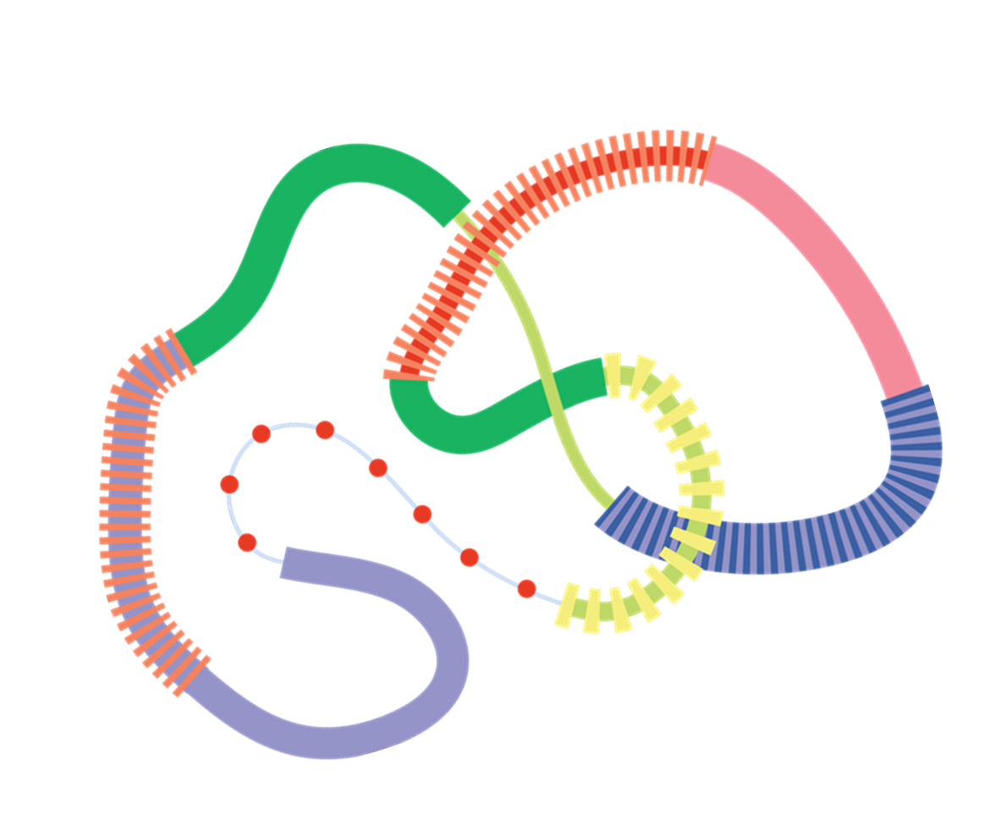
Kopā svētkos piedalījās 546 dalībnieki
(no tiem 45 pavadošās personas - 15 kolektīvu vadītāji)
ĀBVS pārstāvēja 71 dalībnieks
CVS pārstāvēja 64 dalībnieki
Carnikavas Tautas nama ,,Ozolaine 26 dalībnieki
ĀNMS pārstāvēja 121 dalībnieks
ĀVS pārstāvēja 264 dalībnieki
Par Svētku sagatavošanas norišu koordinēšanu atbildīgi bija 6 Svētku rīcības komitejas locekļi, ieskaitot novada koordinatori Alisi Timermani-Legzdiņu

Slide 4
Dziesmu un deju svētku organizatoriskais process :
1.posms 2022.-2024.gads - konkursi, repertuāra atlase, kolektīvu vadītāju un pedagogu profesionālā pilnveide
2.Posms 2024. septembris – 2025.gada jūnijs:
Kolektīvu fināla atlase, konkursi un svētku sagatavošanas
Svētku budžeta plānošana
Iepirkumi - ēdināšana, transports ,tērpi, novada tēla atspoguļošana,
Līgumu slēgšana ar pavadošām personām, semināri, u.c. organizatoriskie darbi ( atribūtiku izdale, vecāku parakstu lapas u.t.t.)
3.posms ir svētku norise 2025.gada 5. –13.jūlijs
Dalība svētkos, drošības pasākumu nodrošināšana;
Transporta un ēdināšanas loģistikas koordinēšana;
4.Posms ir satura un finanšu atskaišu sagatavošana un iesniegšana VIAA un ĀND
Godināšanas pasākums kolektīvu vadītājiem

Slide 5
SECINĀJUMI :
Novadam nākamajos Dziesmu un deju svētkos ir iespēja piedalīties vēl plašākā dalībnieku skaitā – iesaistot teātra pulciņus un mākslas pulciņus.
Būtu ieteicams, ja katrā novada izglītības iestādē būtu skolas koris, skolēnu kori ir neatņemama nacionālās kultūras sastāvdaļa un pamats Dziesmu svētku nepārtrauktībai.
Ar labiem rezultātiem Svētku atlases skates pārstāvēja Ādažu novada privātais ansamblis «Rakari», ņemot vērā, ka viņi ir vienīgais ansamblis, kas popularizē novada vārdu, šis fakts būtu ņemams vērā pie mērķdotācijas sadalījuma privātajai interešu izglītībai.
Darbs pie Dziesmu un deju svētkiem nenotiek tikai dienu pirms svētkiem, tas sākas jau piecus gadus pirms svētkiem, tajā skaitā arī novada Svētku koordinatora intensīvais darbs sākas jau gadu pirms Svētku kulminācijas brīža.

Slide 6

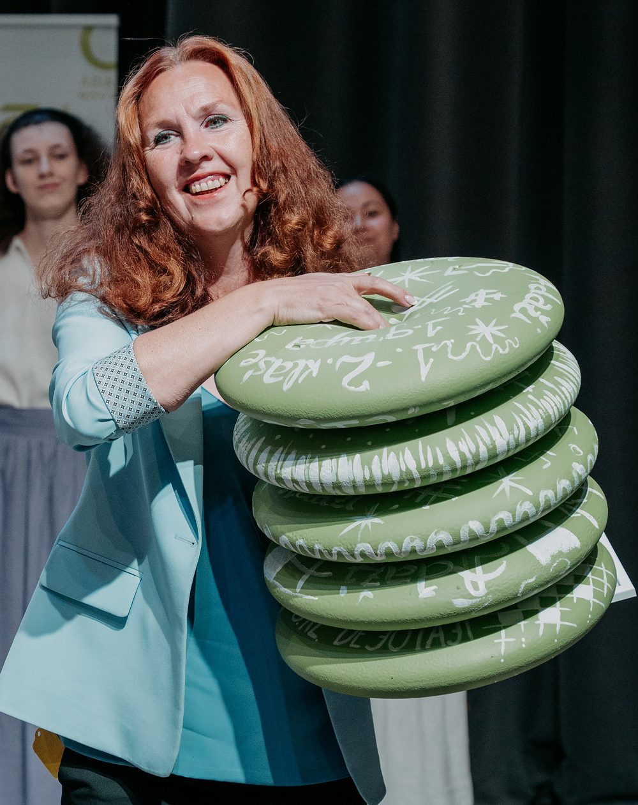
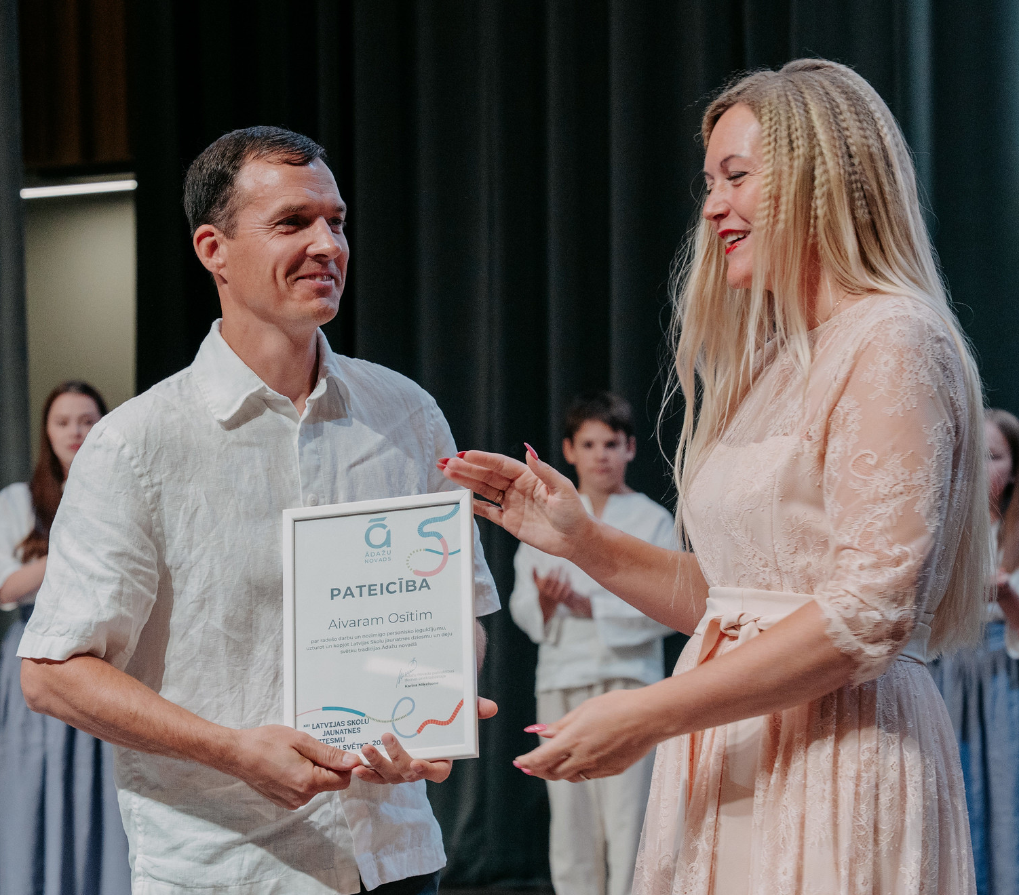
Kolektīvu vadītāju godināšana 26.08.2025.

Slide 7
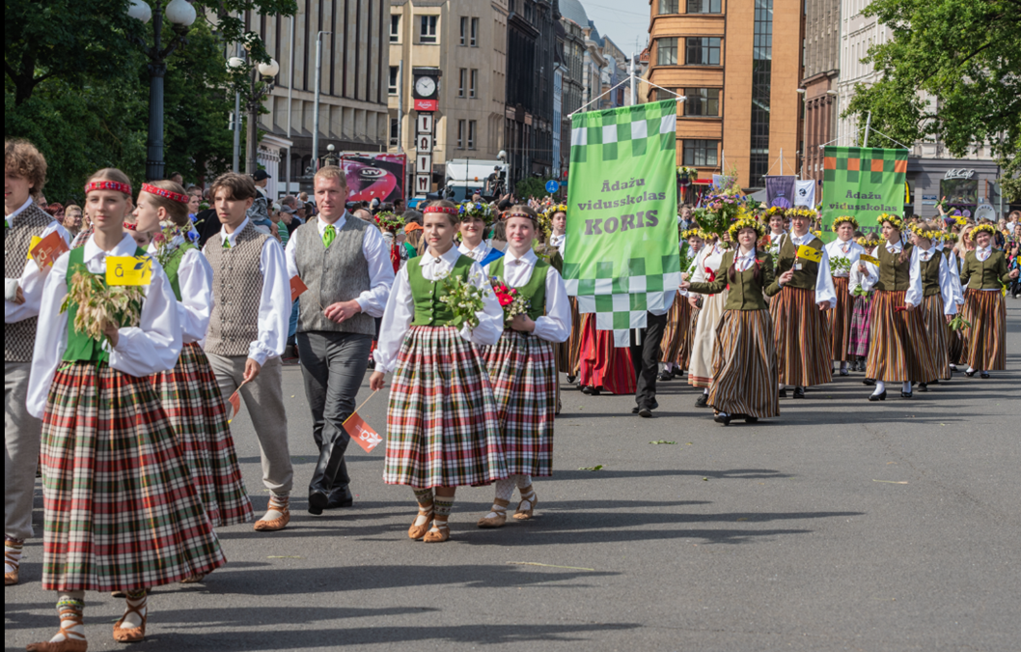
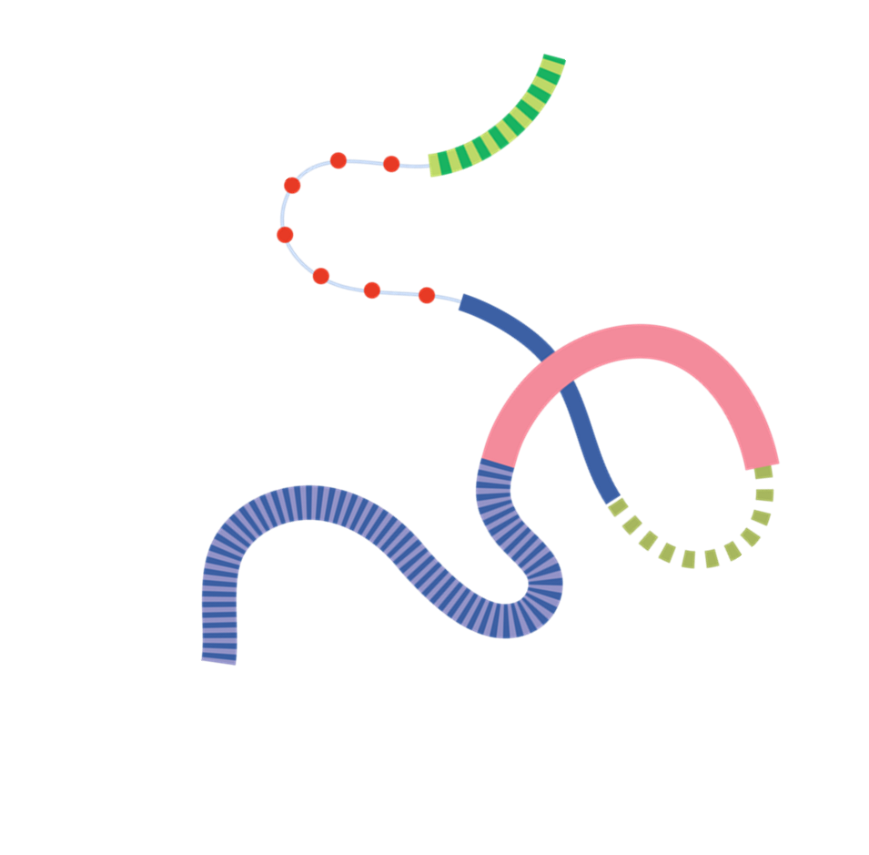
PALDIES
PALDIES PAR UZMANĪBU!

